Slide 1
Regressioanalyysi R²
Regressioanalyysi kertoo kuinka malliin valitut selittävien muuttujien (X) muutos ennustaa selitettävää muuttujaa (Y). Muutoksen suuruus ilmoitetaan regressiokertoimella.

Slide 2
Regressioanalyysi
Selittävät muuttujat Selitettävät muuttujat
Sukupuoli
Ikä
Koulu-menestys
Akateeminen minäkäsitys
Kodin viriketausta
Tuen tarve
Notes:
Mitattuja muuttujia…

Slide 3
Regressioanalyysi R² → multippelikoreelaatiokertoimen neliö → selittävä muuttuja (factor, dependent variable) → selittävät muuttujat (predicotors, independent variable)

Slide 4
Lähtöoletuksia: selittäjät korreloivat kohtuulisesti selitettävien kanssa, mutteivat välttämättä toisensa kanssa (etenkään liikaa → multikollineaarisuus) ”Eksploratiivinen regressioanalyysi → stepwise” ”Vai teoriajohtoinen” → otetaan malliin teorian kannalta oleellisimmat ja tarkastellaan mitkä pitävät paikkansa. Kysytään: Mitkä tekijät selittävät jatkuvaa muuttujaa?

Slide 5
Oletukset
Mallin selittymättä jäävä osa → jäännösvarianssi, residuaalit ovat normaalisti jakautuneita ja hajonta homoskedastinen.
Selitettävä muuttuja riittäävän normaalijakautunut
Otoskoko: 50 + 8 kertaa selitettävien määrä
3 selittäjää 50 + 24 = 74
10 selittäjää = 130

Slide 6
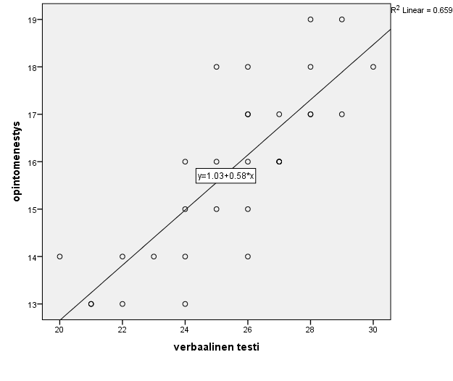
Kukin malliin tuleva muuttuja saa painokertoimen β
Esim. verbaalisen testin pistemäärän 23 voi laskea opintomenestyksen pistemäärä 1.03 + 0.58 x 23 = 14.37

Slide 7
Regressiomenetelmistä
Backward elimination (kaikki koneeseen poistetaan selittäjistä yksi kerrallaan, jäljelle jää vain tilastollisesti merkitsevät)
Forward selection (valitaan selittäjä joukosta mukaan voimakkain, sitten seuraava jolla on seuraavaksi voimakkain selitysvoima) → ei multikollineaarisuuden ongelmaa
Stepwise yhdistää lisäävän ja poistavan valinnan. Kutakin muuttujaa testataan prosessin aikana (poistetaan ja lisätään) tilastollisin perustein (esim. p < .05)
Enter (pakotettu) –menetelmä → standard (default –menetelmä), eli teoriasidonnainen ”kaikki mukaan, mitä teoria väittää”. Katsotaan mikä ei toimi ja mikä toimii.

Slide 8
Mallin hyvyys a) R² (selitysaste)
^{b)} Poikkeavien havaintojen tarkastelu
^{c) Multikollinearisuus}
- Kuntoisuusindeksi ( X > 15 ongelmia x > 30 isoja)
- Tolerance sarake arvo suurempi kuin 1 - R2 -arvo.
-Normality plot
Residuaalit ja ennustearvot –kuva
Casewise diagnostics (residuaalin raja-arvo asetettavissa -3 ja 3)
Durbin-Watson 1 – 3 välillä ok.

Slide 9
Tutkimusesimerkki: Ruoho, K., & Hotulainen, R. (2009). Pädagogische Prophylaxe im Vorschulalter - eine Chance zur Verbesserung von Lern- und Lebenserfolgen. Teoksessa (Breuer ym.), Sprachenwerbsforschung im Spannungsfeld von Angewandter Linguistik und Pädagogik: [Internationalen Konferenz Pobierowo 2008 (31-45). Berlin: Trainmedia.
Pitkittäistutkimus: Mittauksia -89, -99, -05 (N = 90)
Selitettävänä Itsetunto
Sosiaalinen mk - 05
Käytöksellinen mk - 05
Ulkonäöllinen mk - 05
Terveydellinen mk 05
Lukemaan ja kirjoittamaan oppimisen valmiudet (VSM) - 89

Slide 10
Raportointi yleensä taulukkojen avulla
(Tarja Heikkilä, 2014)

